Slide 1

АДМИНИСТРАЦИЯ МИТЯКИНСКОГО СЕЛЬСКОГО ПОСЕЛЕНИЯ
Проект бюджета
Митякинского сельского поселения Тарасовского района
на 2022 год
и на плановый период 2023 и 2024 годов

Slide 2
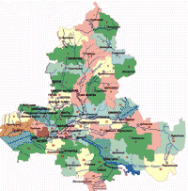
Администрация Митякинского
сельского поселения
Бюджетный прогноз Митякинского сельского поселения на долгосрочный период до 2030 года (Проект Постановления Администрации Митякинского сельского поселения)
Основные направления бюджетной и налоговой политики Митякинского сельского поселения на 2022-2024 годы (Постановление Администрации Митякинского сельского поселения от 08.11.2021 №112)
Прогноз
социально-
экономического
развития
Митякинского сельского поселения на 2020-2022 годы
(Постановление Администрации Митякинского сельского поселения 11.10.2021 № 104)
Основа формирования
бюджета Митякинского сельского поселения
Тарасовского района на 2022 год и плановый период 2023 и 2024 годов
Муниципальные программы Митякинского сельского поселения
Реестр источников доходов
(Проект)

Slide 3
Администрация Митякинского
сельского поселения
БЮДЖЕТ НА 2022 ГОД И НА ПЛАНОВЫЙ ПЕРИОД 2023 И 2024 ГОДОВ
НАПРАВЛЕН НА РЕШЕНИЕ СЛЕДУЮЩИХ КЛЮЧЕВЫХ ЗАДАЧ:
Обеспечение устойчивости и сбалансированности бюджетной системы в целях
гарантированного исполнения действующих и принимаемых расходных обязательств
Повышение эффективности бюджетной политики, в том числе за счет роста
эффективности бюджетных расходов, проведения структурных реформ в социальной сфере
Соответствие финансовых возможностей Митякинского сельского поселения
ключевым направлениям развития
Повышение роли бюджетной политики для поддержки экономического роста
Повышение прозрачности и открытости бюджетного процесса

Slide 4
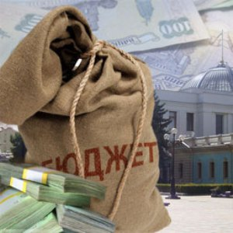
Основные параметры решения
«О бюджете Митякинского сельского поселения Тарасовского района на 2022 год и плановый период 2023 и 2024 годов»
Адиинистрация Митякинского
сельского поселения
(тыс. рублей)
 | 2022 | 2023 | 2024
I. Доходы, всего | 13 132,8 | 10 276,2 | 9 558,1
из них:
Налоговые и неналоговые доходы | 3 968,8 | 4 091,1 | 4 217,9
Безвозмездные поступления | 7 416,6 | 5 933,3 | 5 340,0
II. Расходы, всего | 13 132,8 | 10 276,2 | 9 558,1
III. Дефицит (-), профицит (+) | 0,0 | 0,0 | 0,0
VI. Источники финансирования дефицита | 0,0 | 0,0 | 0,0

Slide 5
Администрация Митякинского
сельского поселения
Динамика доходов бюджета
Митякинского сельского поселения Тарасовского района
тыс. рублей
30 630,3
13 132,8
10 276,2
9 558,1

Slide 6

Администрация Митякинского
сельского поселения

Slide 7
Безвозмездные поступления в бюджет
Митякинского сельского поселения Тарасовского района
Администрация Митякинского
сельского поселения
(тыс. рублей)

Slide 8

Динамика расходов бюджета Митякинского сельского поселения Тарасовского района в 2021-2024 годах
Администрация Митякинского
сельского поселения

Slide 9

Расходы бюджета Митякинского сельского поселения по разделам в 2021 – 2024 годах, тыс. рублей
Администрация Митякинского
сельского поселения
Наименование расходов Митякинского сельского поселения | 2021 | 2022 | 2023 | 2024
1 | 2 | 4 | 7 | 9
Раздел «Общегосударственные вопросы» | 6 315,4 | 6 034,0 | 5 664,6 | 6 253,1
Раздел «Национальная оборона» | 240,2 | 242,6 | 251,6 | 0,0
Раздел «Национальная безопасность и правоохранительная деятельность» | 20,0 | 20,0 | 0,0 | 0,0
Раздел «Национальная экономика» | 2 435,3 | 1 604,6 | 0,0 | 0,0
Раздел «Жилищно-коммунальное хозяйство» | 16 289,6 | 809,9 | 506,1 | 0,0
Раздел «Образование» | 3,5 | 15,0 | 0,0 | 0,0
Раздел «Культура, кинематография» | 4 526,9 | 4 404,5 | 3 853,9 | 3 305,0
Раздел «Социальная политика» | 1 651,0 | 0,0 | 0,0 | 0,0
Раздел «Иные межбюджетные трансферты» | 2,1 | 2,2 | 0,0 | 0,0
Итого | 31 814,0 | 13 132,8 | 10 276,2 | 9 558,1

Slide 10
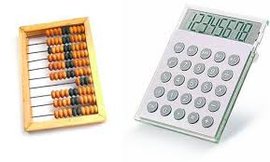
Расходы бюджета Митякинского сельского поселения в рамках программ в 2022 – 2024 годах, тыс. рублей
Администрация Митякинского
сельского поселения
Наименование муниципальной программы Митякинского сельского поселения | 2022 год | 2023 год | 2024 год
1 | 2 | 3 | 4
Всего | 7 224,3 | 4 360,0 | 3 305,0
«Информационное общество» | 372,3 | 0,0 | 0,0
«Муниципальная политика» | 113,0 | 0,0 | 0,0
«Обеспечение качествен­ными жилищно-комму­нальными услугами насе­ления Митякинского сельского поселения » | 809,9 | 506,1 | 0,0
«Развитие культуры» | 4 404,05 | 3 853,9 | 3 305,0
«Защита населения и территории от чрезвычайных ситуаций, обеспечение пожарной безопасности и безопасности людей на водных объектах» | 20,0 | 0,0 | 0,0
«Комплексное развитие систем транспортной инфраструктуры на территории Митякинского сельского поселения» | 1 504,6 | 0,0 | 0,0

Slide 11
Реализация указов Президента
Российской Федерации
Администрация Митякинского
сельского поселения
Повышение заработной платы работников бюджетного сектора экономики
2022 год
2023год
2024 год
Средняя зарплата (рублей)
Средняя зарплата (рублей)
Средняя зарплата (рублей)
Работники учреждений культуры
33 056,5
35 238,3
37 564,0

Slide 12
Администрация Митякинского
сельского поселения
Доля муниципальных программ в общем объеме расходов,
запланированных на реализацию муниципальных программ
Митякинского сельского поселения в 2022 году
Обеспечение качествен-
ными жилищно-коммуналь
ными услугами населения
Митякинского сельского
поселения 11,2%
Муниципальная политика
1,6%
Защита населения и территории от чрезвычайных ситуаций, обеспечение пожарной безопасности людей на водных объектах 0,3%
Информационное общество
5,2%
Развитие культуры
61,0%
Комплексное развитие систем транспортной инфраструктуры на территории Митякинского сельского поселения 20,7%

Slide 13
Администрация Митякинского
сельского поселения
Объем бюджетных ассигнований на реализацию муниципальных
программ в 2021 – 2024 годах
тыс.руб.

Slide 14
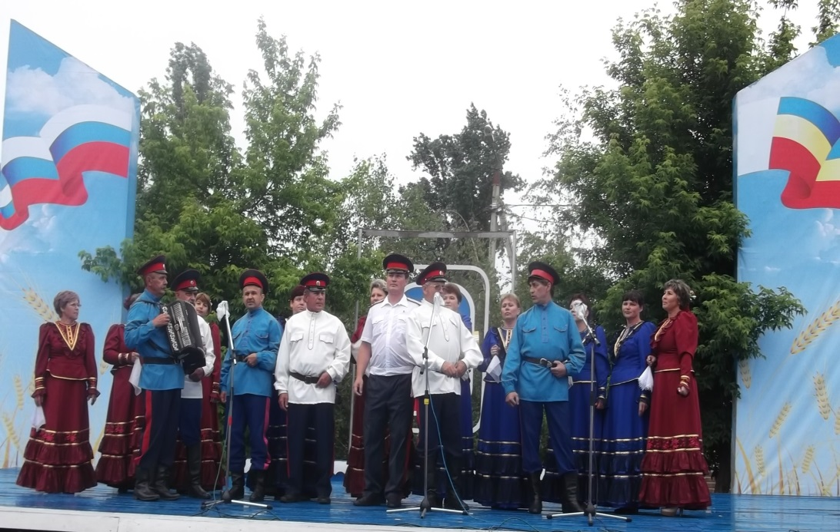
Динамика расходов бюджета
Митякинского сельского поселения Тарасовского района на культуру
Администрация Митякинского
сельского поселения

Slide 15
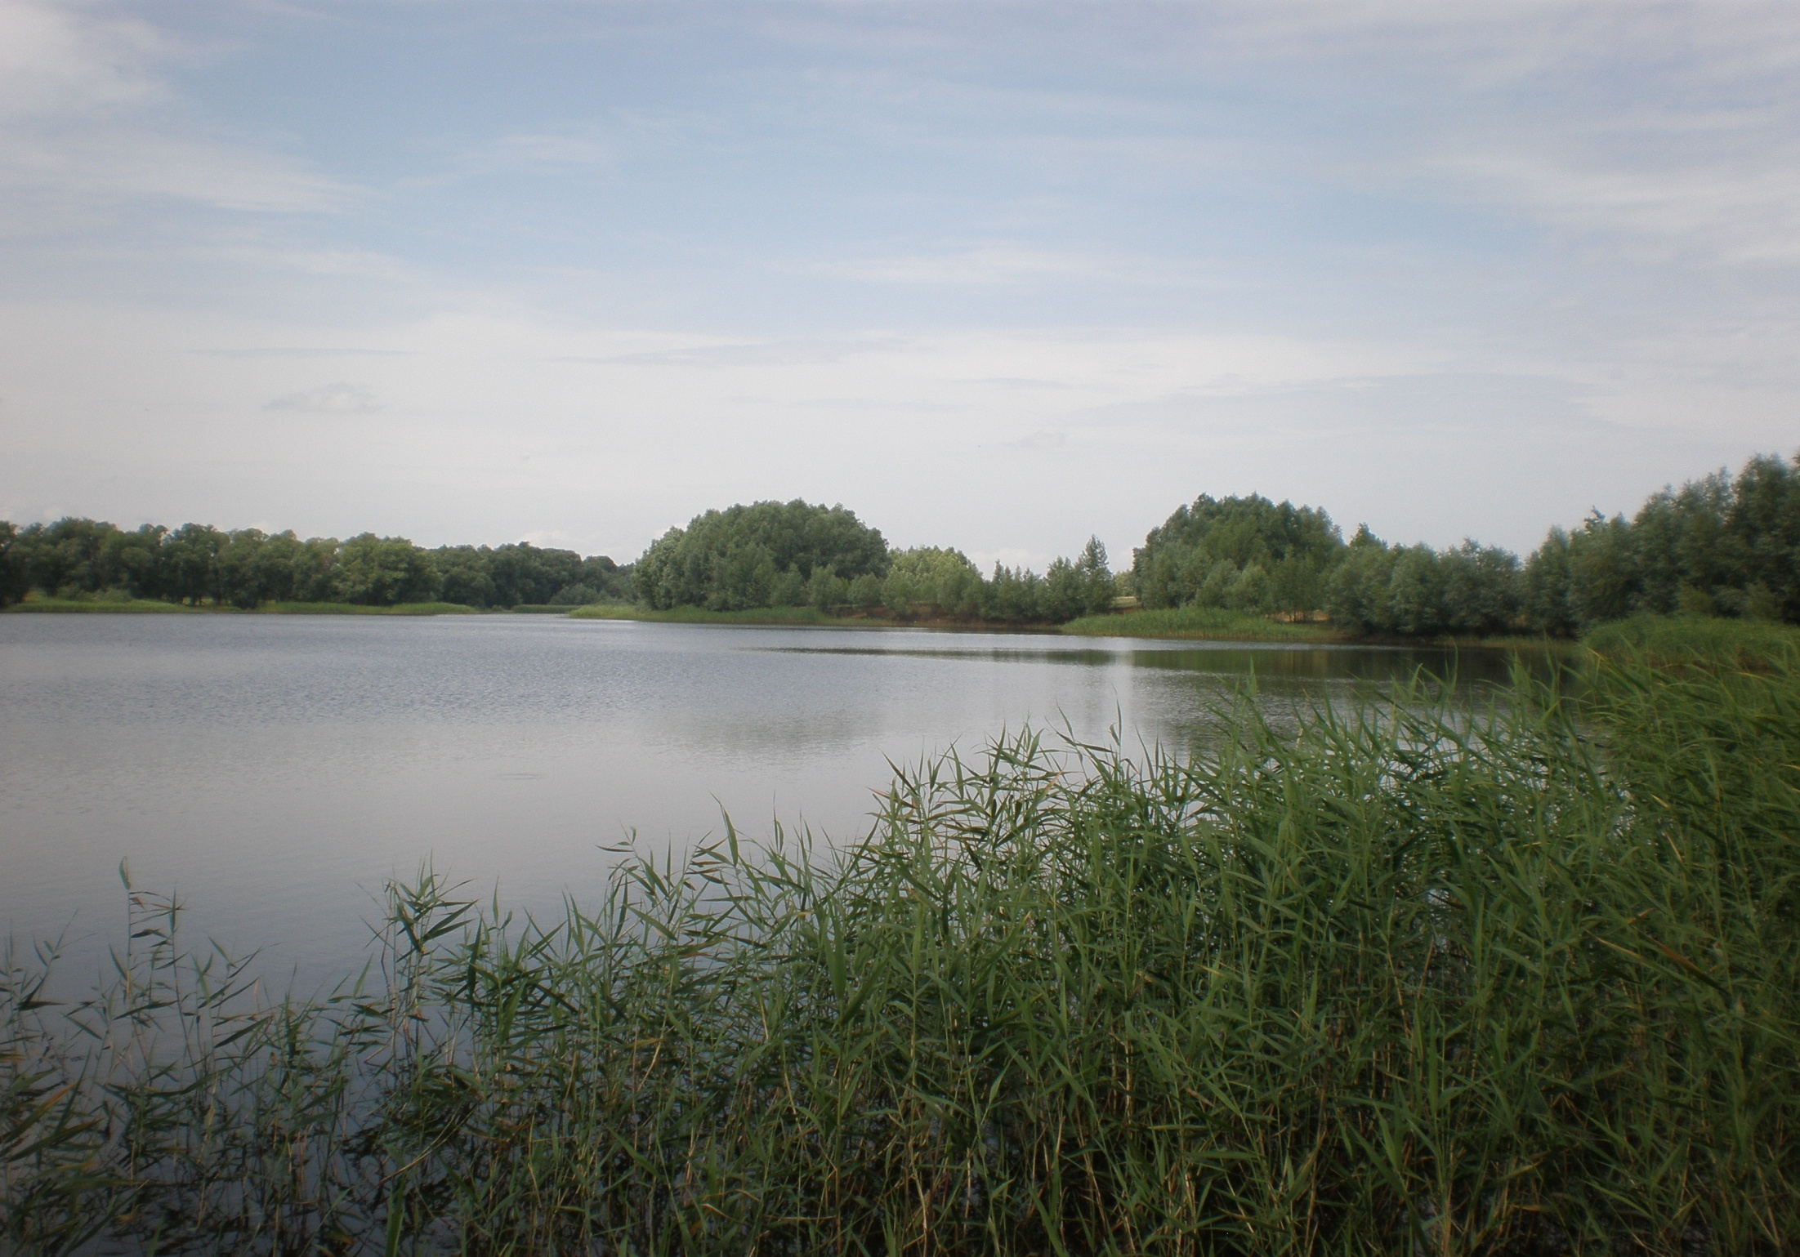
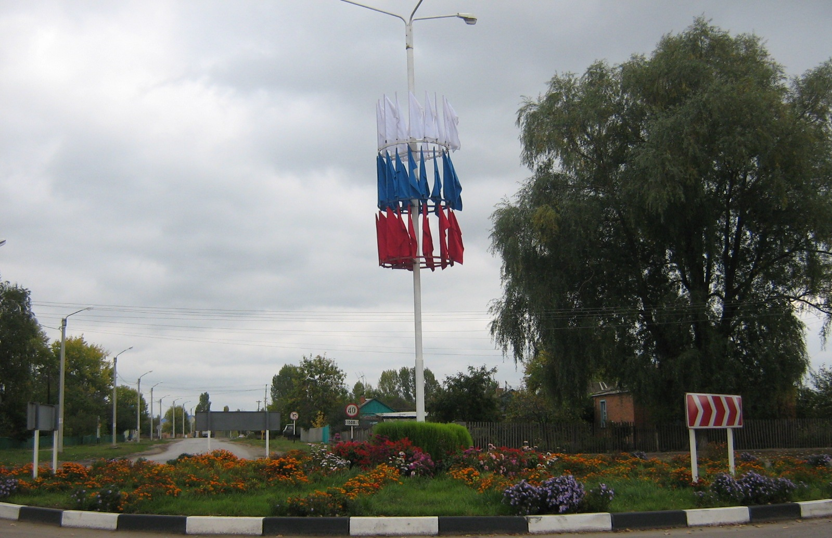
Администрация Митякинского
сельского поселения
Бюджет Митякинского сельского поселения на 2022-2024 годы создает дополнительные условия для выполнения поставленных Президентом России, Губернатором области, Главой сельского поселения стратегических задач в секторах муниципальной ответственности.

